Slide 1


UBND PHƯỜNG VIỆT HƯNG
TRƯỜNG MẦM NON GIANG BIÊN
KHÁM PHÁ KHOA HỌC
TÌM HIỂU ĐỒ CHƠI TRONG LỚP
Lứa tuổi: 4 -5 tuổi

Slide 2


Bàn ghế ta ngồi
Kê dọn hẳn hoi
Chớ bôi bẩn lên
Đừng kéo đừng lôi
Giữ gìn cẩn thận
Kẻo mà nó gãy.
- Bài thơ nói về điều gì?

Slide 3


Bạn nào giỏi hãy kể tên nhưng đồ chơi mà các con hay chơi trong lớp nào ?
Các bạn gái hay chơi đồ chơi gì?
Các bạn ơi ! Bạn trai chơi với đồ chơi gì nhỉ?

Slide 4
Cô cho các con hãy lựa chọn một đồ chơi trong các góc chơi mà mình thích
Con chọn đồ chơi gì? Là đồ chơi ở góc chơi nào?
Cho các bạn tặng lại đồ chơi của mình vừa lấy cho bạn bên cạnh
Bạn tặng ĐC gì cho con .ĐC này ở góc nào?

Slide 5

Chúng mình cùng khám phá các góc chơi và đồ chơi trong lớp mình nhé !

Slide 6

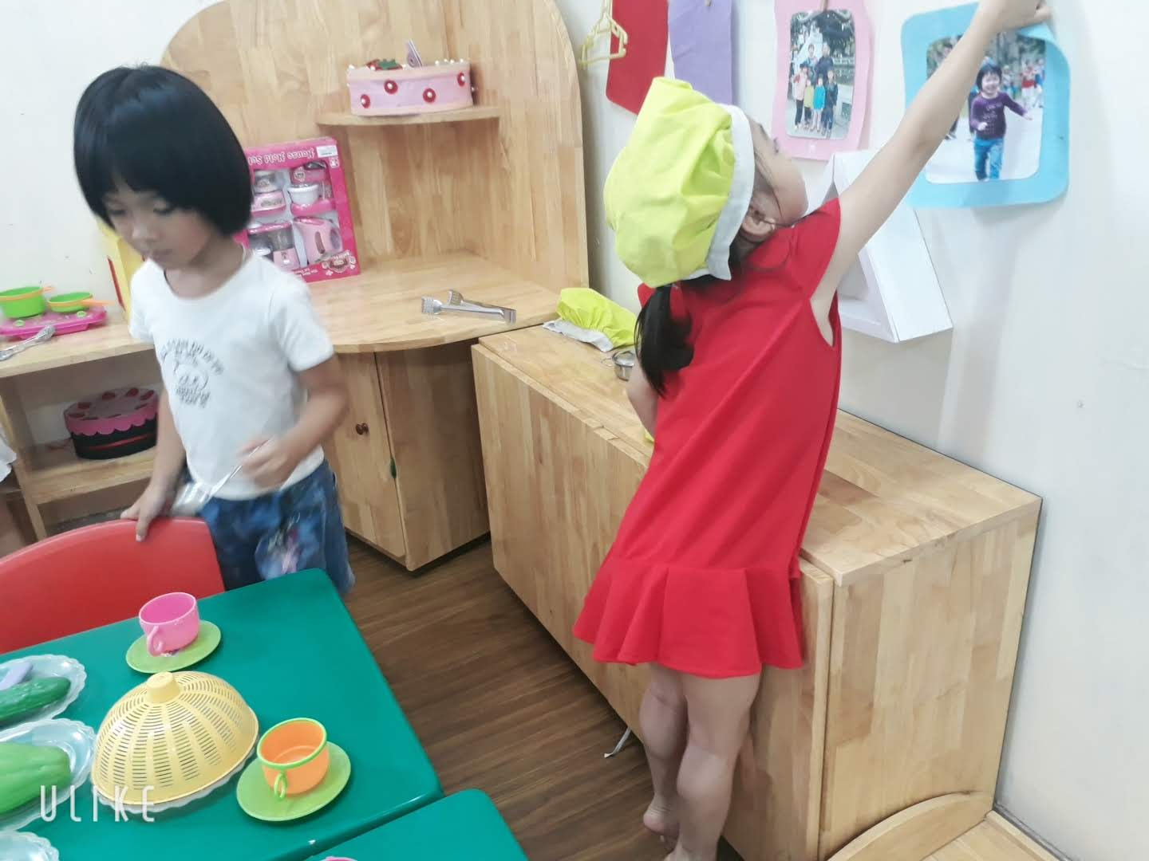
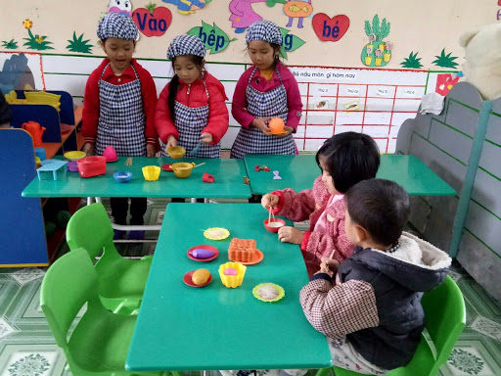
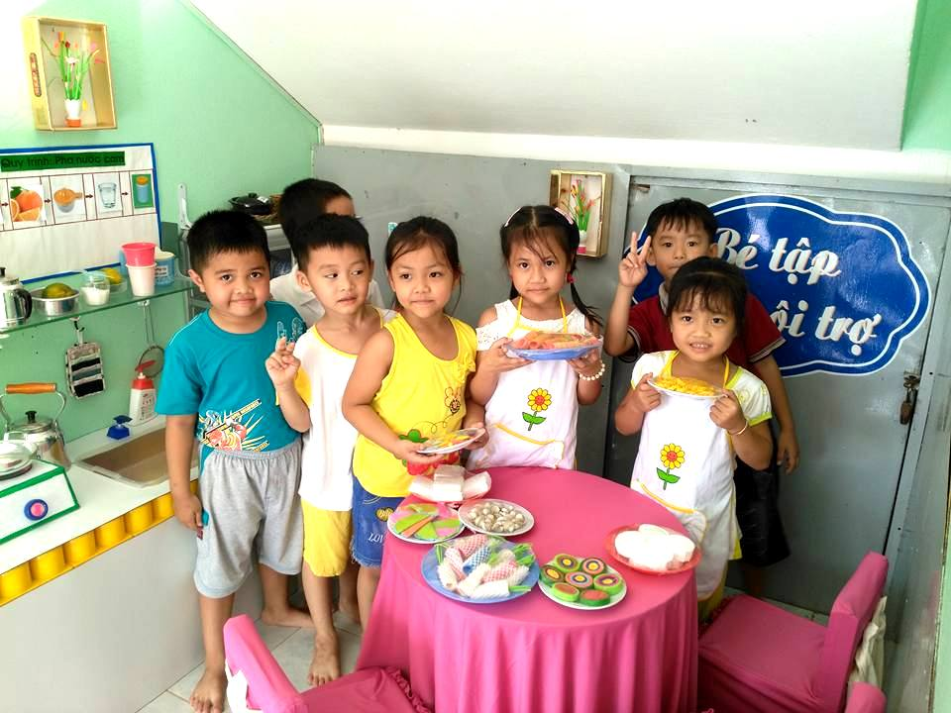
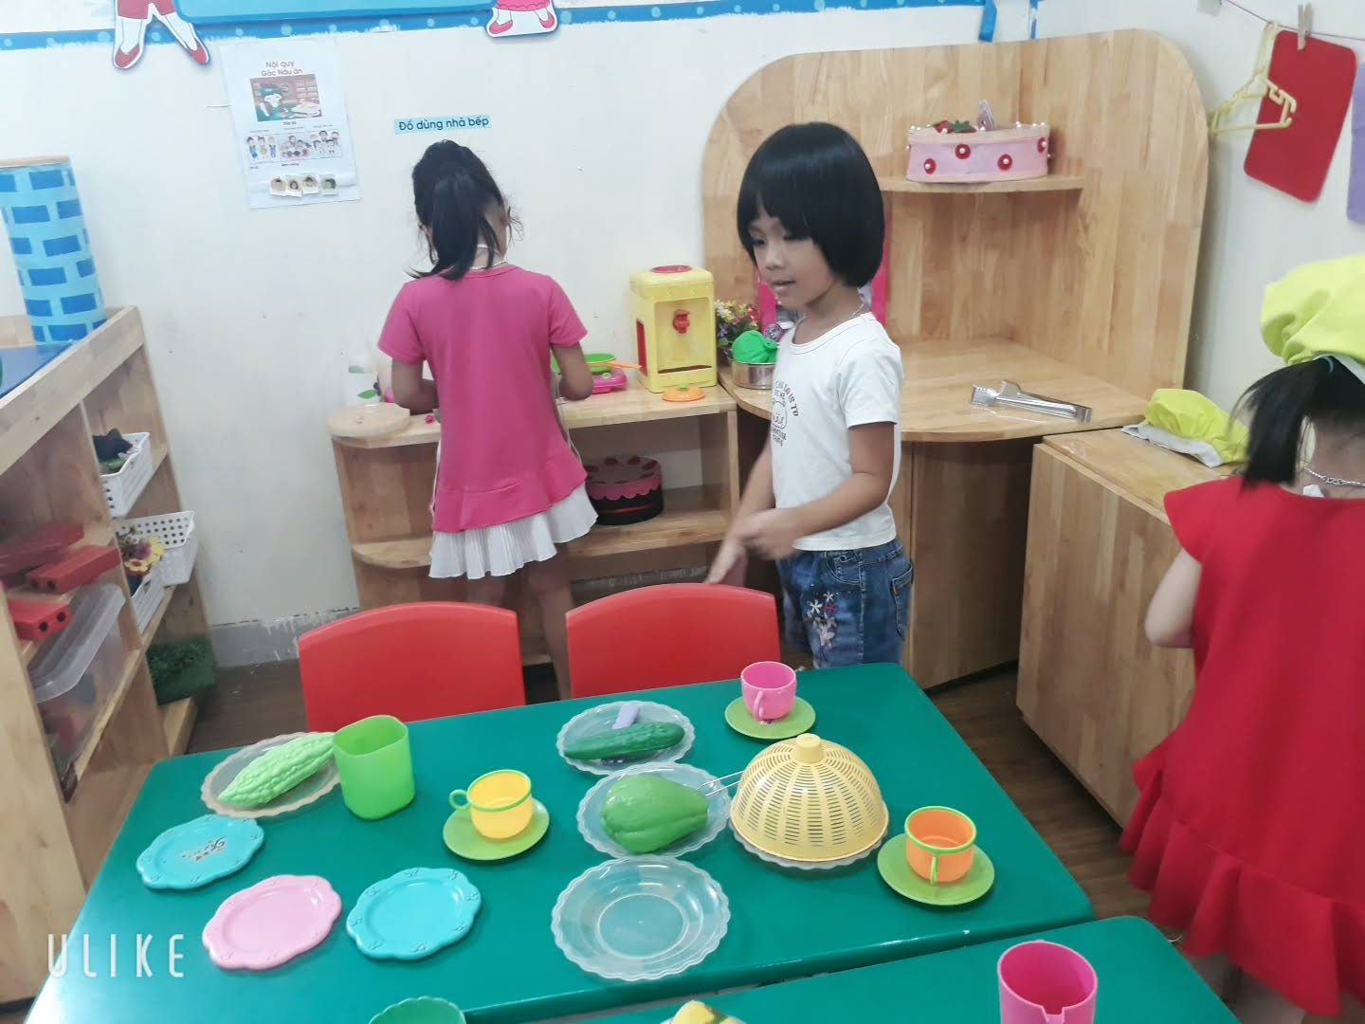
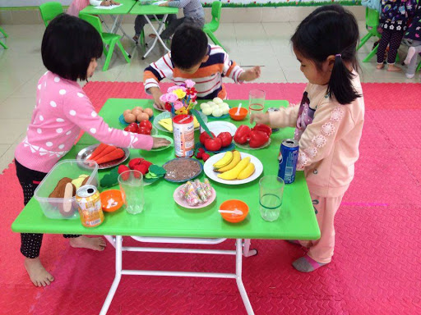
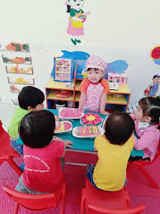
1. Góc nấu ăn

Slide 7
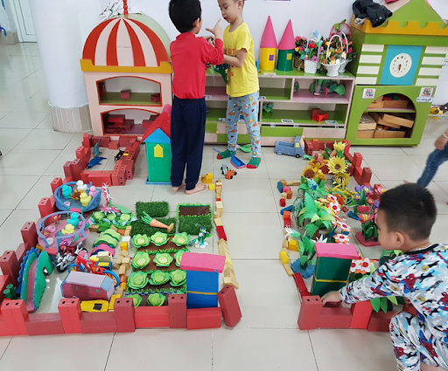
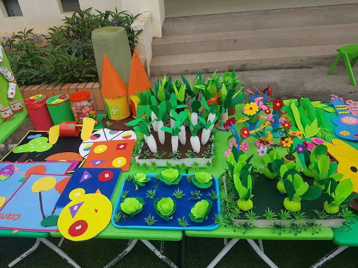
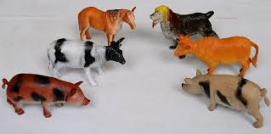
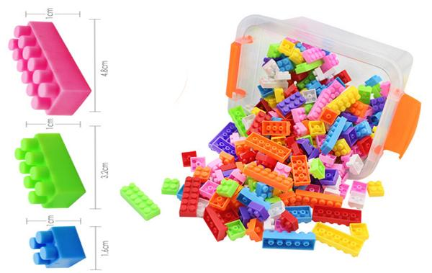
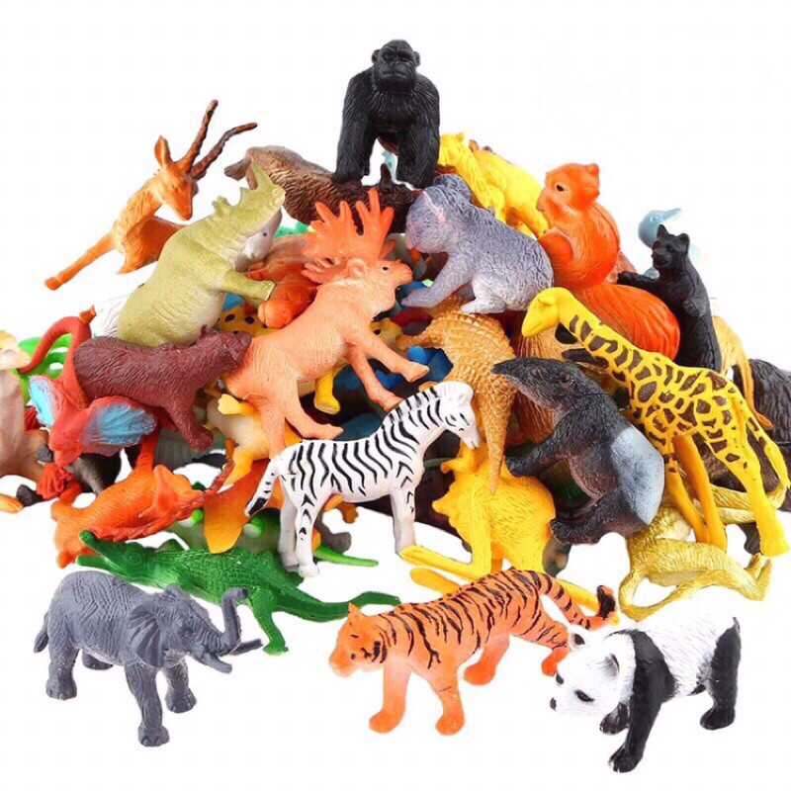
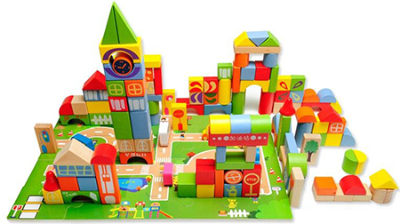
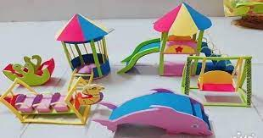
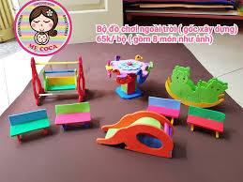
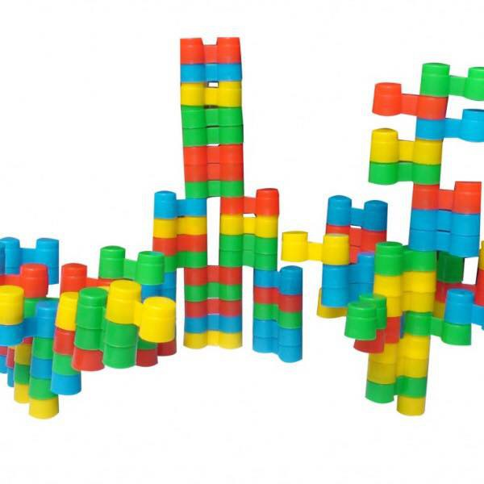
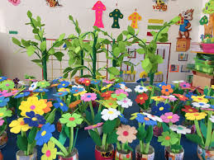
1. Góc xây dựng- lắp ghép

Slide 8
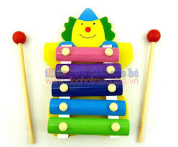
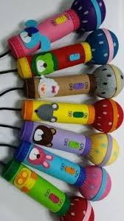
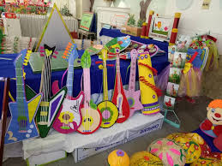
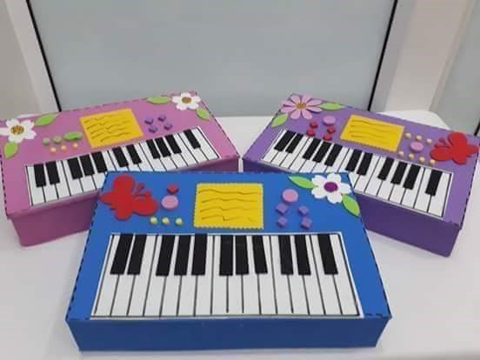
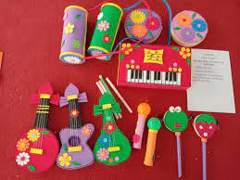
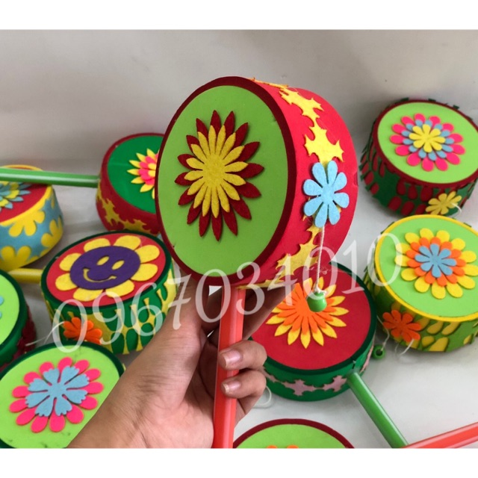
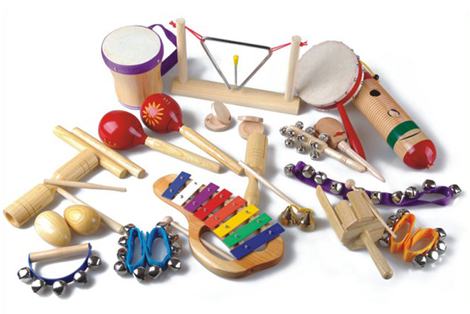
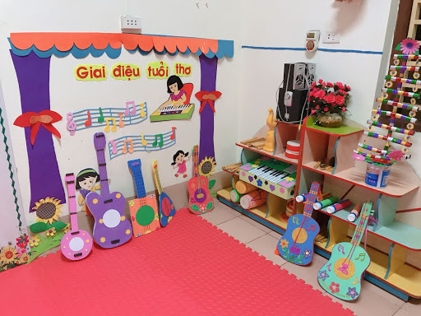
1. Góc âm nhạc

Slide 9

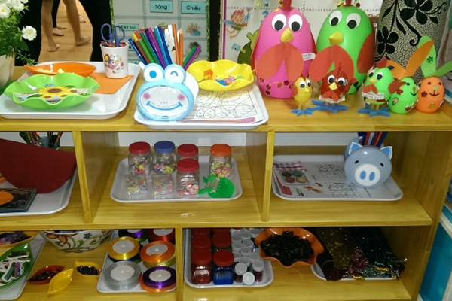

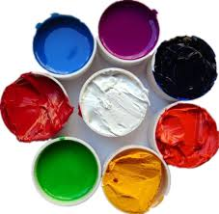
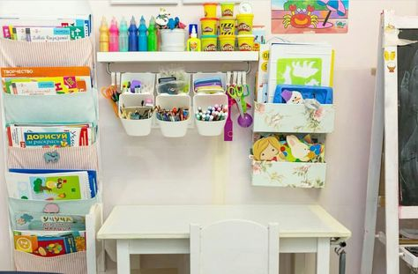
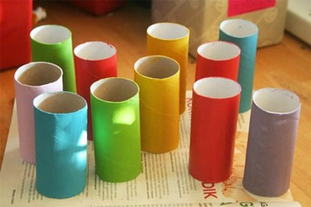
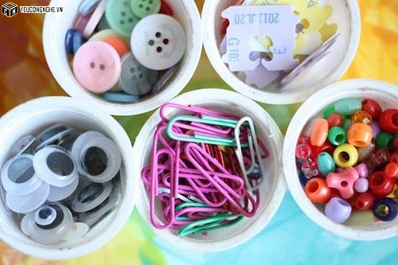
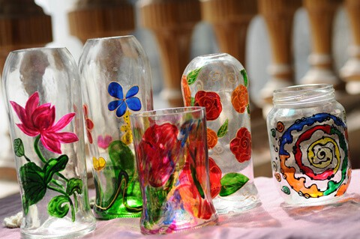
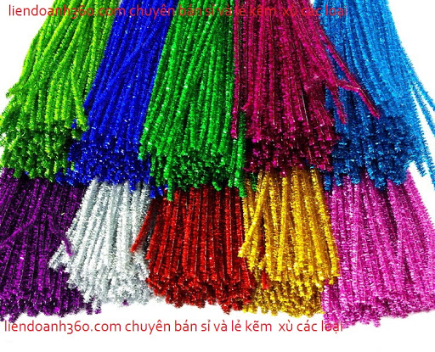
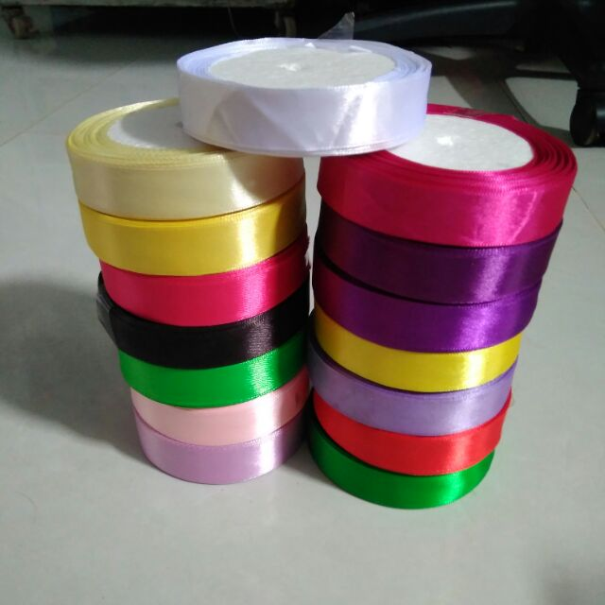
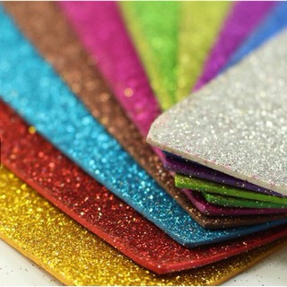
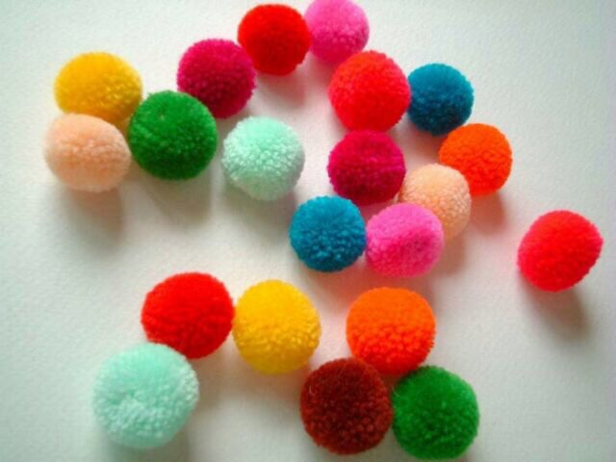
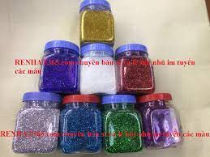
1. Góc tạo hình

Slide 10
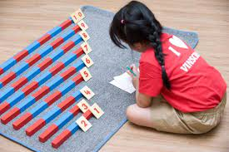

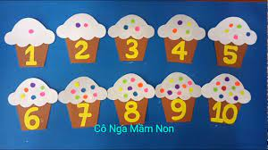
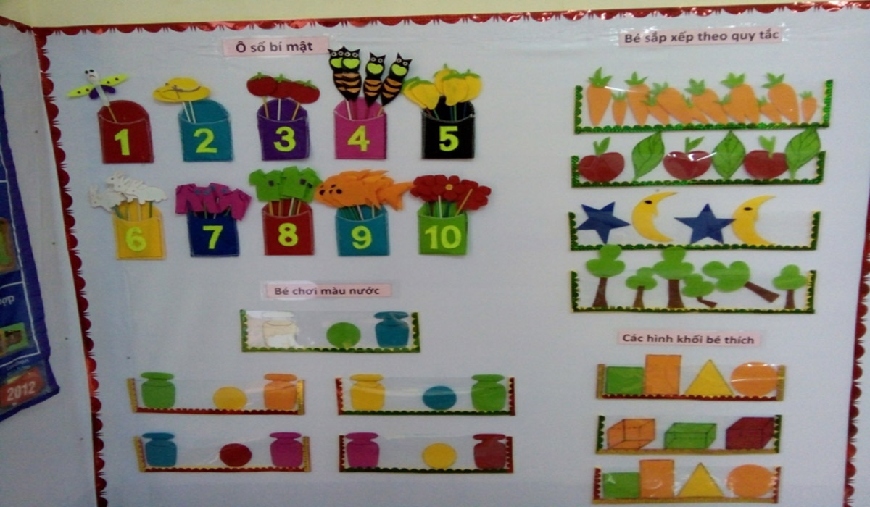
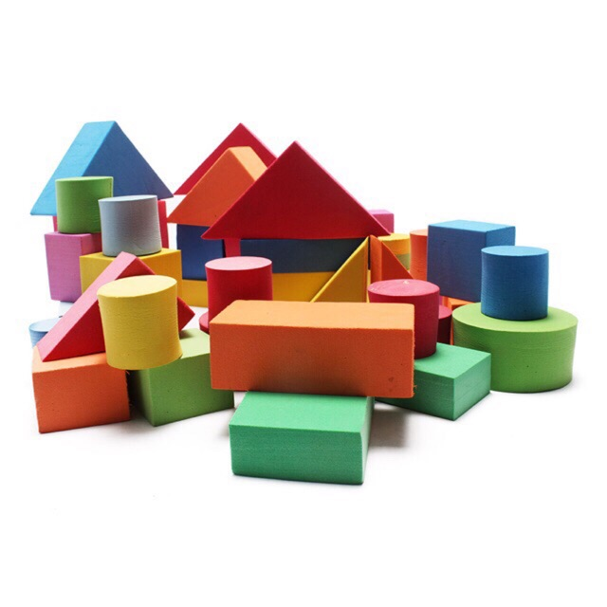
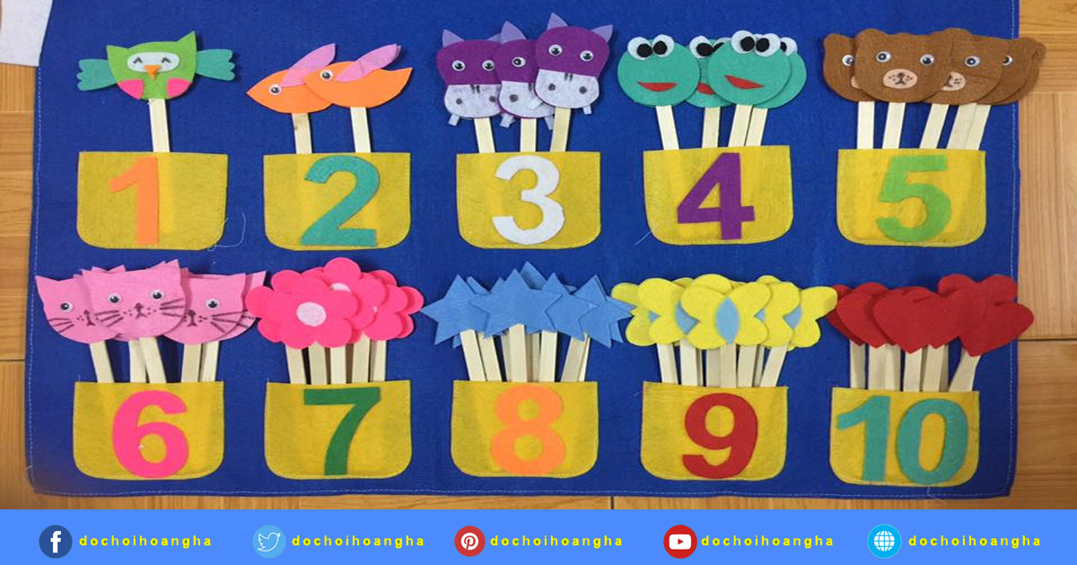
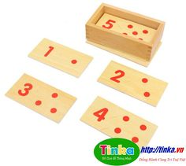
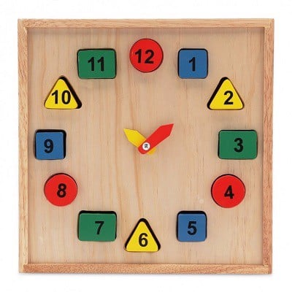
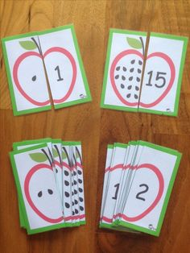
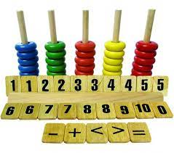
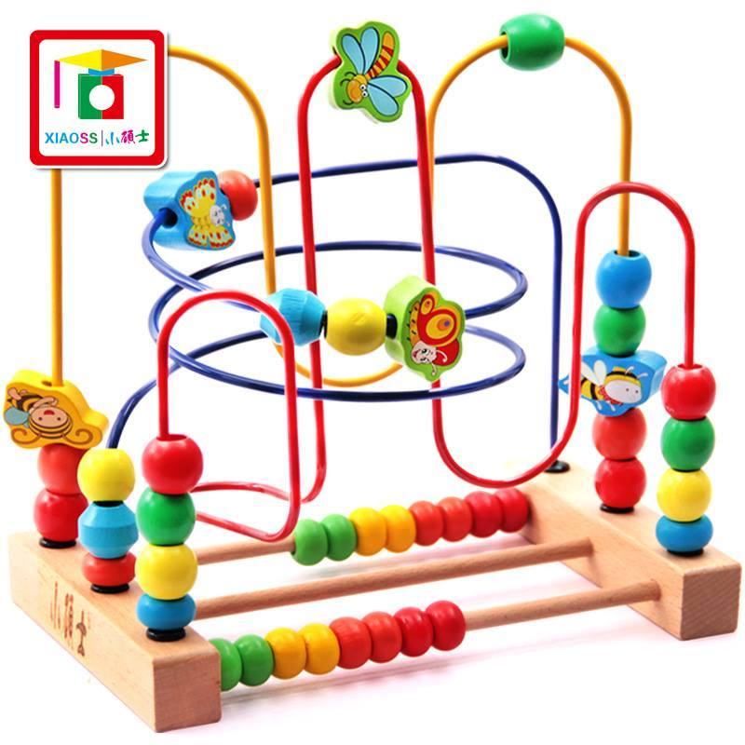
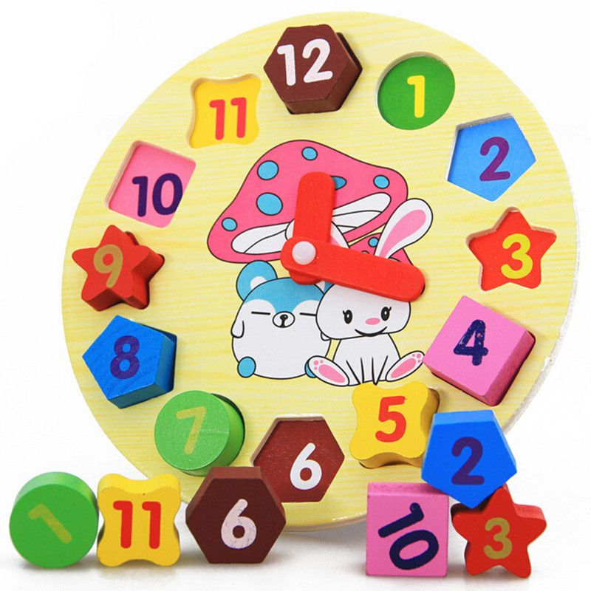
1. Góc học tập

Slide 11
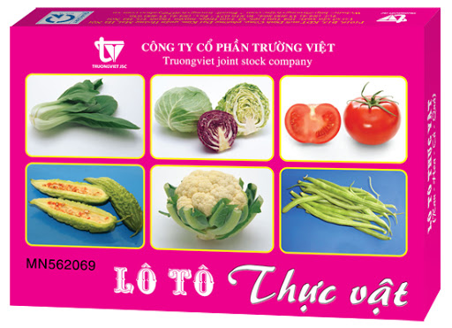
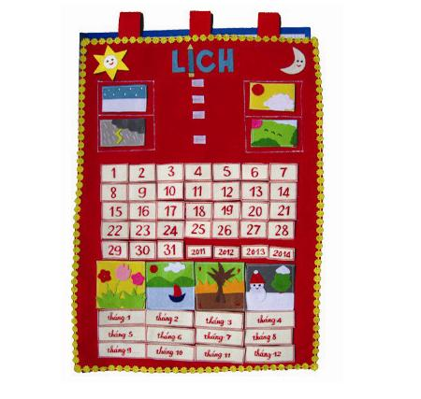
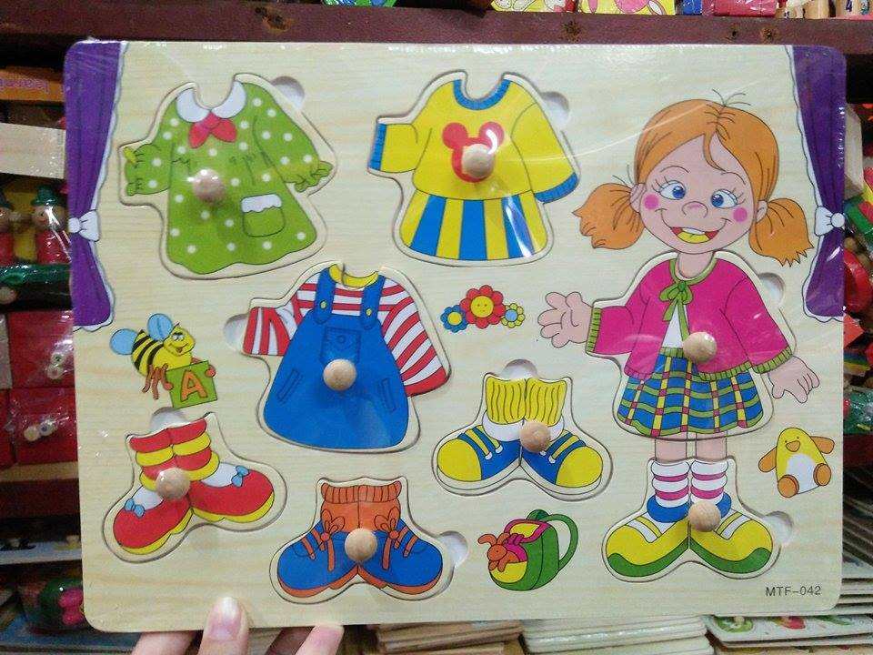
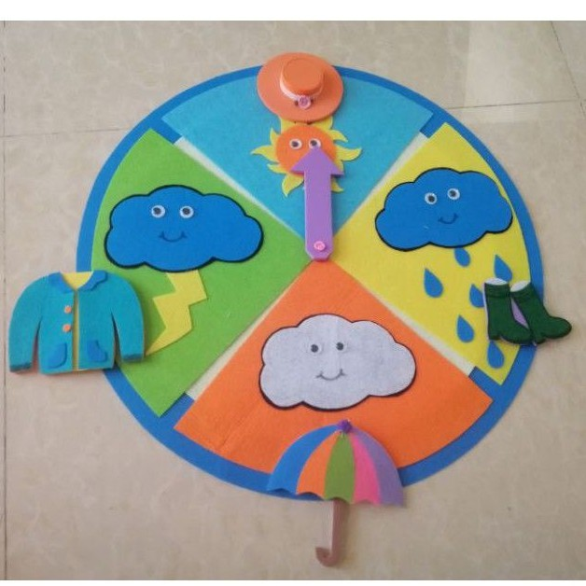







1. Góc khám phá

Slide 12










1. Góc sách truyện

Slide 13













1. Góc làm quen chữ viết

Slide 14

Trò chơi : Ai đoán giỏi

Slide 15

Đồ chơi này ở góc chơi nào?

Slide 16

Đồ chơi này ở góc chơi nào?

Slide 17

Đồ chơi này ở góc chơi nào?

Slide 18

Đồ chơi này ở góc chơi nào?

Slide 19


Trò chơi : Thi xem đội nào nhanh
CC: Chia trẻ làm 2 đội lên tìm hình ảnh đồ chơi gắn vào bảng ký kiệu góc chơi tương ứng
LC: Chơi theo hình thức tiếp sức, đội nào gắn được nhiều hình ảnh đúng đội đó dành chiến thắng.

Slide 20


